Slide 1
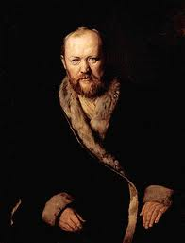
Александр Николаевич Островский 1823-1886
200 лет со дня рождения драматурга
Гривенская сельская библиотека,
2021 год.

Slide 2
Семья
Отец
Мать
Мачеха
Сын священника;
Чиновник-юрист;
Титулярный советник;
дворянство
Дочь пономаря;
Умерла, когда Александру было 8 лет
Баронесса
Эмилия
фон Тессин
4 детей; хорошее образование

Slide 3
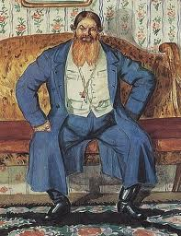
Замоскворечье
Детство и юность;
Большая библиотека отца – желание стать писателем;
Наблюдения за жизнью купцов, мелких чиновников;

Slide 4
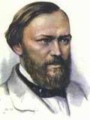
Образование, служба
Юридический факультет Московского Университета (не доучился);
Служба в суде писцом (желание отца);
Пишет сцены из купеческой жизни, задумывает комедию;
Очерк «Записки замоскворецкого жителя».

Slide 5
Литературная известность
комедия «Свои люди — сочтемся!» (первоначальное название — «Банкрут»), 1850 год.
вызвала одобрительные отклики Н.В.Гоголя и И.А.Гончарова.
К постановке на сцене запрещена;
Влиятельное московское купечество, обиженное за все свое сословие, пожаловалось «начальству»; а автор был уволен со службы и отдан под надзор полиции по личному распоряжению Николая I. На сцену пьеса была допущена только в 1861 г.

Slide 6
Творчество и карьера
С 1853 года (более 30 лет) его пьесы почти каждый сезон на сцене театров (Малый театр в Москве, Александринский театр в С-П);
В 1863 награжден Уваровской премией и избран член-корреспондентом Петербургской Академии наук.
С 1866 года был заведующим репертуарной частью московских императорских театров;

Slide 7
Театр Островского
Создает театральную школу и целостную концепцию игры в театре (продолжил Станиславский);
отсутствие экстремальных ситуаций и противодействия актёрскому нутру;
На сцене изображаются обычные ситуации с обычными людьми, драмы которых уходят в быт и человеческую психологию;
театр должен быть построен на условностях ;
мастерство речевых характеристик, выражающих почти все о героях;
ставка не на одного актёра.

Slide 8
Пьесы Островского
«Семейная картина» (1847)
«Свои люди — сочтёмся» (1849)
«Неожиданный случай» (1850)
«Утро молодого человека» (1850)
«Бедная невеста» (1851)
«Не в свои сани не садись» (1852)
«Бедность не порок» (1853)
«Не так живи, как хочется» (1854)
«В чужом пиру похмелье» (1856)
«Доходное место» (1856)
«Праздничный сон до обеда» (1857)
«Не сошлись характерами» (1858)
«Воспитанница» (1859)
«Гроза» (1859)
«Старый друг лучше новых двух» (1860)
«Свои собаки грызутся, чужая не приставай» (1861)
«Женитьба Бальзаминова» (1861)
«Козьма Захарьич Минин-Сухорук» (1861)
«Тяжёлые дни» (1863)
«Грех да беда на кого не живёт» (1863)
«Воевода» (1864)
«Шутники» (1864)
«На бойком месте» (1865)
«Пучина» (1866)
«Дмитрий Самозванец и Василий Шуйский» (1866)
«Тушино» (1866)
«Василиса Мелентьева» (1867)
«На всякого мудреца довольно простоты» (1868)
«Горячее сердце» (1869)
«Бешеные деньги» (1870)
«Лес» (1870)
«Не всё коту масленица» (1871)
«Не было ни гроша, да вдруг алтын» (1872)
«Комик XVII столетия» (1873)
«Снегурочка» (1873)
«Поздняя любовь» (1874)
«Трудовой хлеб» (1874)
«Волки и овцы» (1875)
«Богатые невесты» (1876)
«Правда хорошо, а счастье лучше» (1877)
«Женитьба Белугина» (1877)
«Последняя жертва» (1878)
«Бесприданница» (1878)
«Добрый барин» (1879)
«Сердце не камень» (1880)
«Невольницы» (1881)
«Светит, да не греет» (1881)
«Таланты и поклонники» (1882)
«Красавец-мужчина» (1883)
«Не от мира сего» (1885)

Slide 9
Самые известные пьесы:
«Свои люди — сочтёмся» (1849)
«Гроза» (1859)
«Женитьба Бальзаминова» (1861)
«На всякого мудреца довольно простоты» (1868)
«Бешеные деньги» (1870)
«Лес» (1870)
«Снегурочка» (1873)
«Бесприданница» (1878)
«Таланты и поклонники» (1882)

Slide 10
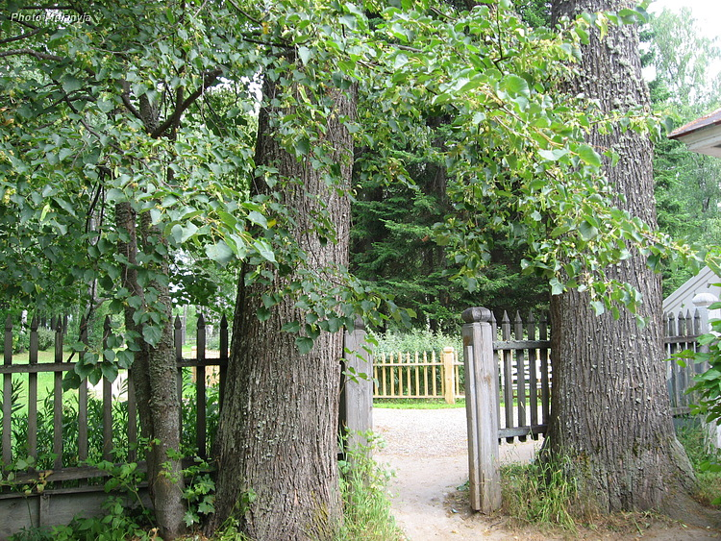
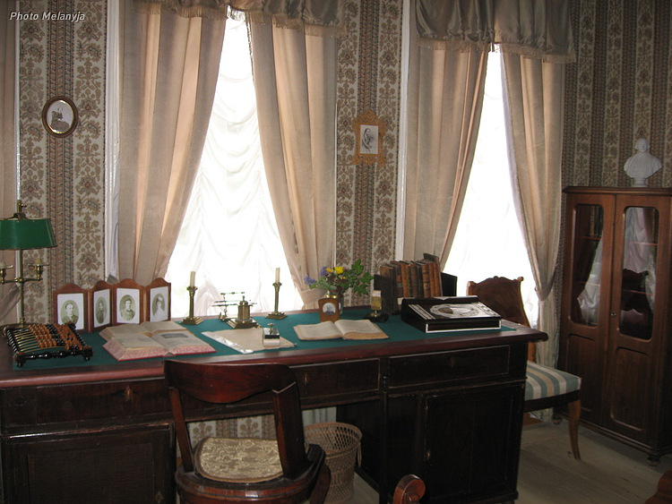
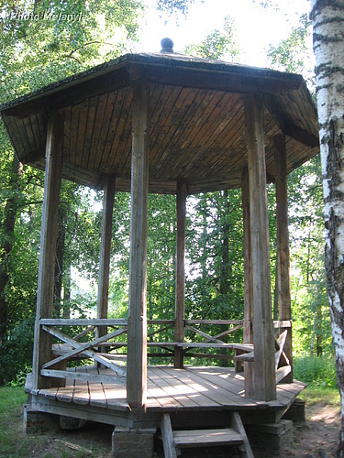
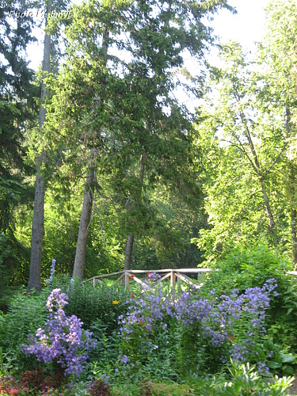
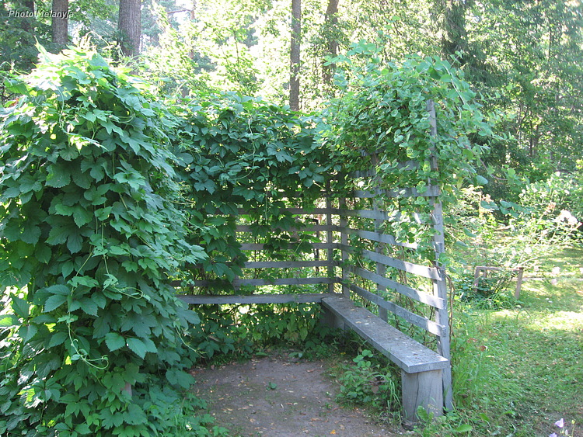
Щелыково

Slide 11
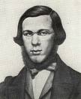
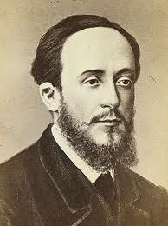
«Гроза» 1859
Род литературы: драма
Жанр: драма
Литературное направление: критический реализм
Критика:
Н.А. Добролюбов «Темное царство», «Луч света в темном царстве»;
Д.И. Писарев «Мотивы русской драмы».

Slide 12
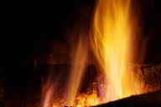
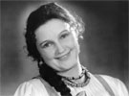
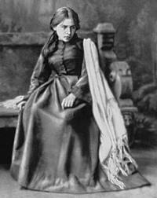
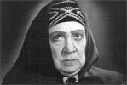
Герои драмы
6
1
3
5
7
4
8
10
2
9

Slide 13
Проверочная работа
Где прошли детство и юность Островского?
За жизнью каких сословий он наблюдал в это время?
Какое образование получил?
С какой пьесой к Островскому пришла литературная известность?
Почему эта пьеса была запрещена к постановке на сцене?
6. Особенности театральной школы Островского?
7. Самые известные пьесы Островского
8. Как называется деревня, где был находится дом Островского?
9. Год создания пьесы «Гроза»
10. Род литературы
11. Жанр
12. Литературное направление
13. Основные критические статьи, посвященные «Грозе»

Slide 14
Кому принадлежат эти слова?
«Чудеса, истинно надобно сказать, что чудеса!.. Пятьдесят лет я каждый день гляжу на Волгу, и все наглядеться не могу».
Нет, уж я перед ним (Диким) рабствовать не стану».
«Кабы я один, так бы ничего! Я бы бросил все да уехал. А то сестру жаль».
«Я понимаю, что все это наше русское, родное, а все-таки не привыкну никак».
«Жестокие нравы, сударь, в нашем городе, жестокие!»
«Надо стараться угождать как-нибудь».
Если бы изобрел перпету-мобиль и получил миллион, «я бы все деньги для общества и употребил».
«Да как же я могу, маменька вас ослушаться!.. Да смеем ли мы, маменька, подумать!»
«Что при людях, что без людей, я все одна, ничего я из себя не доказываю».

Slide 15
Кому принадлежат эти слова?
10. «Я уж давно вижу, что тебе жена милее матери. С тех пор, как женился, я уж от тебя прежней любви не вижу».
11. «Какая я была резвая! Я у вас завяла совсем».
12. «Как зачем бояться! Тебя не станет бояться, меня и подавно. Какой же это порядок в доме будет?»
13. «я умру скоро… что-то со мной недоброе делается, чудо какое-то…точно я снова жить начинаю».
14. «Все в огне гореть будете неугасимом…Вон, вон куда красота-то ведет!»
15. «Всякий должен бояться. Не то страшно, что убьет тебя, а то, что смерть тебя вдруг застанет, как ты есть, со всеми твоими грехами, со всеми помыслами лукавыми».

Slide 16
О ком сказаны эти слова?
«Уж такого-то ругателя …поискать еще!»
«унять-то его некому, вот он и воюет!»
«Матушка расказывала, что она трех дней не могла ужиться с родней, уж очень ей дико казалось».
«Ханжа, сударь! Нищих оделяет, а домашних заела совсем».
«У него вся жизнь основана на ругательстве…А уж пуще всего из-за денег; ни одного расчета без брани не обходится».
«Он прежде наломается над нами, наругается всячески, как его душе угодно, а кончит все-таки тем, что что не даст ничего».

Slide 17
О ком сказаны эти слова?
7. «Она всем так пророчит. Всю жизнь смолоду-то грешила…вот умирать-то и боится. Даже все мальчишки в городе от нее прячутся,-грозит на них палкой да кричит…»
8. «По глазам вижу, что у тебя на уме-то…известно что. К Савелу Прокофьичу хочется, выпить с ним».
9. «Жаль его разочаровывать-то! Какой хороший человек! Мечтает себе и счастлив».

Slide 18
Что это за эпизод?Опишите изображенную сцену.

Slide 19
Что это за эпизод?Опишите изображенную сцену.

Slide 20
Герои драмы
Борис
Дикой
Варвара
Барыня
Кудряш
Феклуша
Тихон
Кабаниха
Кулигин
Катерина

